Slide 1

目录
项目团队介绍
项目概述
项目实现技术
挑战和解决方案
项目开发学习成果

Slide 2
音乐播放网站

Slide 3


开发团队
组长：程宇轩
组长：谢捷浩
组长：张弛

Slide 4
项目概述（项目背景）
本次软件开发目的为开发出类似网易云音乐app的适配手机的web版音乐播放器，通过这次项目学习爬虫技术和网络编程，实现一个能播放音乐，及时加载网易云音乐评论的web版音乐播放器，每日一更新。
项目数据均来自网易云音乐，通过爬虫存入数据库。
使用ssm框架，前后端分离技术。

Slide 5
项目实现技术
HTML-5/CSS/ Java Script
Java
python
Spring/Spring MVC/Mybatis

Slide 6
开发遇到的问题
配置Spring/Spring MVC/Mybatis 时遇到的各种配置问题。
前端对AJAX渲染的控件绑定事件时出现问题。
关闭所有页面并清除缓存时遇到问题。
爬数据时解析网页结构，获取资源遇到问题。
网易云反爬虫机制。(iframe src)

Slide 7
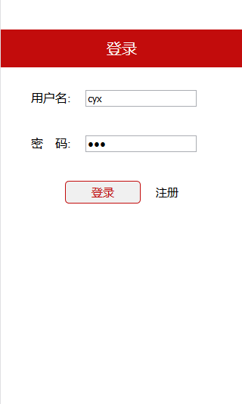
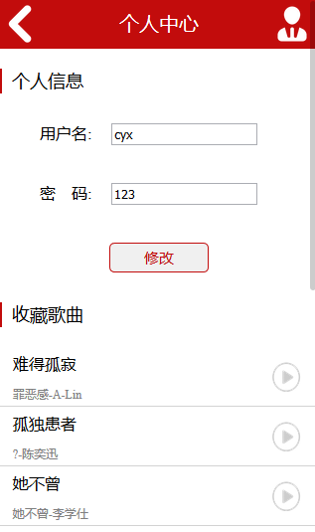
主要功能：用户登录注册及个人信息管理

Slide 8
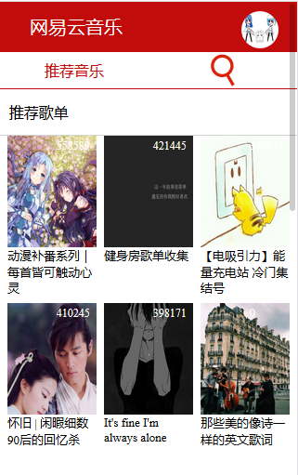
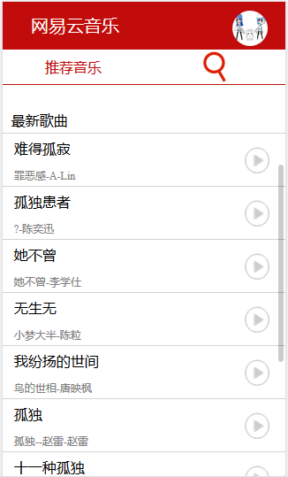
拉取网易云音乐热门歌单及最新音乐

Slide 9
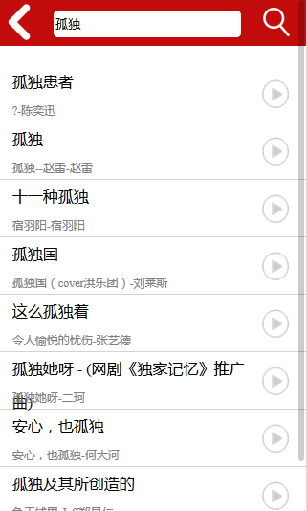
音乐搜索

Slide 10

音乐播放

Slide 11
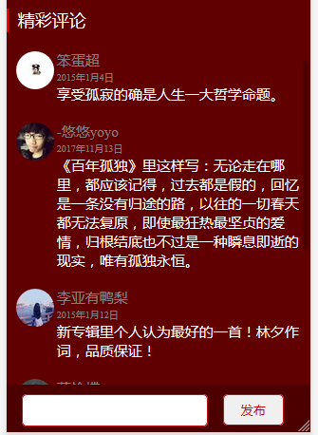
拉取网易云音乐评论及
用户登录后发布评论

Slide 12
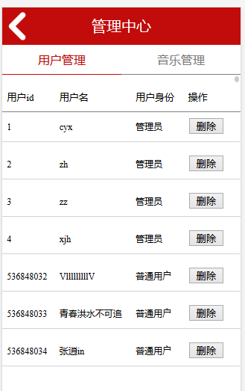
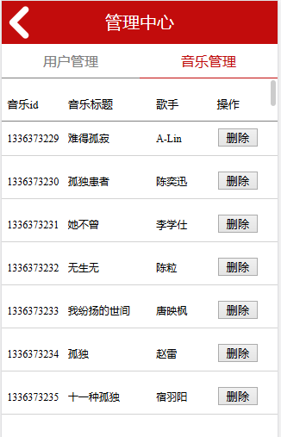
管理员对用户及音乐进行管理

Slide 13
项目开发学习成果
spring/spring MVC/Mybatis框架的使用。
ajax，jq动态渲染。
爬虫技术的使用

Slide 14




Slide 15


